Slide 1
szkolenie Drohiczyn 03.07-06.07.2025
SZTUKA GRY NA MAXY W STREFIE CZĘŚCIOWEJ

Slide 2
MAKSOWANIE
800
1. SZEREGUJEMY ZAPISY WG WYSOKOŚCI ZAPISU
2. KAŻDY ZAPIS GORSZY OD NAS DAJE NAM 2 PUNKTY TURNIEJOWE
3. KAŻDY ZAPIS TAKI SAM JAK NASZ DAJE NAM 1 PUNKT
4. ZAMIENIAMY ZAPIS PUNKTOW TURNIEJOWYCH NA PROCENTY
630
-100
630
-140
90

Slide 3
PRZYKŁAD
10
100%
800
630
7
70%
WYNIK W TURNIEJU TO ŚREDNI WYNIK PROCENTOWY ZE WSZYSTKICH ROZDAŃ
-100
630
7
70%
-140
90
4
40%
2
20%
0
0%

Slide 4
„Sztuka gry na maxy”- Teoria
"Sztuka gry na maxy" w brydżu odnosi się do strategii i umiejętności osiągania jak najwyższych wyników punktowych w turniejach brydżowych, gdzie liczy się każdy punkt. Osiągnięcie "maksów" (czyli wysokich wyników) wymaga nie tylko dobrej znajomości zasad gry, ale również umiejętności analizy układów kart, przewidywania ruchów przeciwników i efektywnego wykorzystania kontr i rekontr.
W brydżu, szczególnie w turniejach, gdzie wyniki liczone są w procentach, dążenie do "maksów" oznacza dążenie do osiągnięcia jak najwyższych wyników punktowych w każdym rozdaniu. Najlepszy wynik otrzymuje 100%, wynik przeciętny to 50%, a najgorszy 0%. Celem jest uzyskanie wyniku jak najbliższego 100% w każdym rozdaniu, aby średnia z wszystkich rozdań była jak najwyższa.
Podsumowując, "gra na maxy" w brydżu to połączenie wiedzy, umiejętności, strategii i odpowiedniego nastawienia psychicznego. To dążenie do perfekcji w każdym rozdaniu, aby osiągnąć jak najlepszy wynik w turnieju.

Slide 5
Elementy potrzebne do skutecznej gry na maxy
UMIEJĘTNOŚĆ ANALIZY UKŁADÓW
Ważne jest, aby umieć ocenić siłę swojego układu, przewidzieć, jakie karty mogą mieć przeciwnicy i jakie są szanse na sukces w danej rozgrywce( i jakiej jakości jest kontrakt)
STRATEGICZNE MYŚLENIE
Gracze muszą opracować strategię, która pozwoli im zminimalizować ryzyko i zmaksymalizować szanse na zdobycie punktów
UMIEJĘTNOŚĆ LICYTACJI NA MAKSY
Odpowiednia licytacja jest kluczowa dla zakontraktowania odpowiedniego kontraktu i zdobycia punktów, oprócz tego warto jest wiedzieć z jaką kartą warto licytować i kiedy opłaca się w grze na maxy walka. W grze na maxy należy być cały czas aktywnym.
KONCENTRACJA I SPOKÓJ
Ważne jest, aby zachować spokój i koncentrację podczas gry, nawet w trudnych sytuacjach. W grze na maxy podejmujemy skalkulowane ryzyko grając agresywniej niż w meczu i od czasu do czasu trzeba coś „postawić”

Slide 6
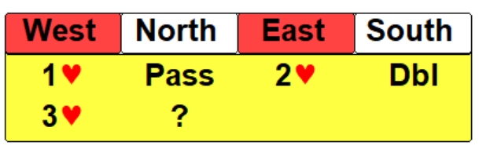
Walka w strefie częściowej na maxy na praktycznych przykładach
"Sztuka gry na maxy„ w strefie częściowej jest bardzo ważnym elementem gry maxowej
Odpuszczanie rozdań w dobrych założeniach nie jest dobrą strategią gry na maxy, należy podejmować ryzyko i starać się utrzymać przy kontrakcie, lub przepchnąć przeciwnika na wyższy szczebel
To, że przegramy kontrakt nie znaczy, że uzyskamy zły wynik w grze na maxy- ważna jest ocena i analiza przy stole, jaki kontrakt wychodzi przeciwnikom i na jaką wpadkę możemy sobie pozwolić
♠ W 10 3 2
♥ 10 4
♦ D W 3
♣ D W 6 4
RĘKA NORTH
Grasz w turnieju na maxy- jaka jest Twoja decyzja z ręki NORTH?

Slide 7
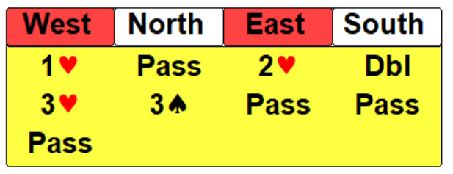

♠ W 10 6 2
♥ 10 4
♦ D W 3
♣ D W 6 4
♠ K 9 7
♥ A W 9 6 3 2
♦ 5
♣ K 9 2
♠ 8 4
♥ 8 7 5
♦ A K 10 7 6 4
♣ 8 7
♠ A D 5 3
♥ K D
♦ 9 8 2
♣ A 10 5 3
Wynik końcowy- bez 2 za 100= 85% dla pary NS. Dlaczego taki wysoki wynik?

Slide 8
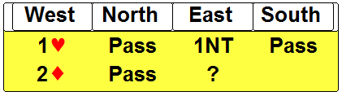
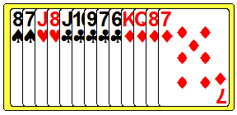
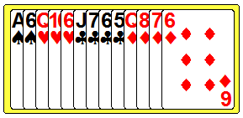

PREFEROWANIE KONTRAKTÓW W NT I W KOLORY STARSZE

Slide 9
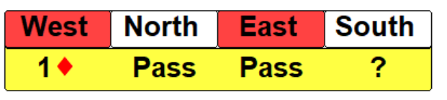
♠ K W 6 3
♥ A 9 5
♦ D 2
♣ D W 10 2
RĘKA SOUTH
Grasz w turnieju na maxy- jaka jest Twoja decyzja z ręki SOUTH?
W grze na maxy bardzo ważną maksymą jest to, że jeżeli da się zagrać kontrakt w BA to warto jest do niego dążyć- w grze na młodszy kolor musimy wziąć o wiele więcej lew, żeby przebić zapisy BA
Przy równej ręce druga dama w kolorze przeciwnika to często niedoceniana wartość- wystarczy, że u Partnera zastaniemy trzeci honor i wistujący najczęściej pójdzie w swój najdłuższy kolor wypuszczając lewę na starcie

Slide 10
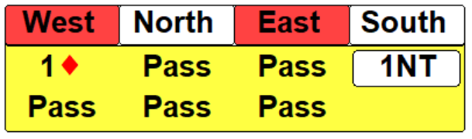
1BA na zbiegającej pozycji oznacza rękę (10)11-14PC w równym składzie i nie obiecuje trzymania w kolorze przeciwnika
♠ 9 8 5
♥ D W
♦ A 5 4 3
♣ K 8 7 3
♠ A D 7
♥ 10 8 2
♦ K 10 9 7 6
♣ A 4
♠ 10 4 2
♥ K 7 6 4 3
♦ W 8
♣ 9 6 5
♠ K W 6 3
♥ A 9 5
♦ D 2
♣ D W 10 2

Slide 11
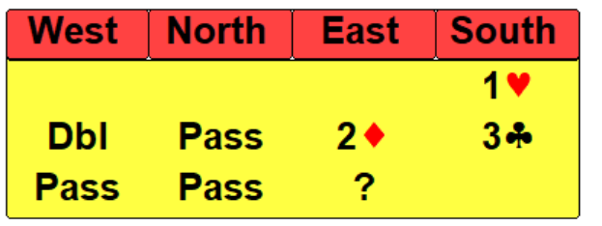
♠ 10 7 5
♥ 9 4 2
♦ A K 7 6 4
♣ 9 2
RĘKA EAST
Grasz w turnieju na maxy- Czy mamy jeszcze coś do dodania z ręką EAST ?
Na naszą odpowiedź 2♦ nie obiecaliśmy żadnych punktów, a mamy bardzo dobry kolor do kontry wywoławczej u partnera
Jeżeli przeciwnikowi idzie 3♣ ( za minimum 110 punktów) to musimy ocenić z naszej karty jak dużą wpadkę możemy zaliczyć na nasz kontrakt
Wydaje się, że przy tak dobrym kolorze atutowym rzadko kiedy przeciwnicy zdecydują się nas skontrować, a statystycznie mamy duże szanse na wzięcie 8-9 lew w kara

Slide 12
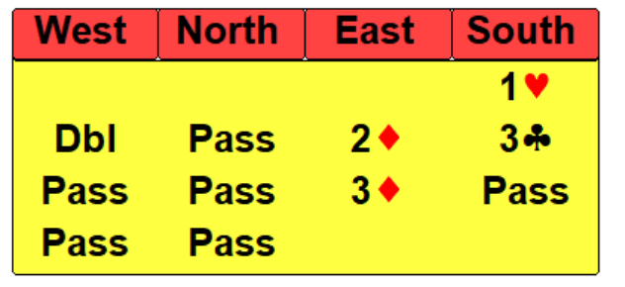

♠ W 9 6 4 3
♥ 10 8
♦ W 10
♣ K 8 6 4
♠ K D 8 2
♥ A 5 3
♦ D 9 8 5
♣ D 10
♠ 10 7 5
♥ 9 4 2
♦ A K 7 6 4
♣ 9 2
♠ A
♥ K D W 7 6
♦ 3 2
♣ A W 7 5 3
Wynik końcowy Pary EW-bez 1 za 100= 70% dla pary EW. Za odpuszczenie parze NS gry w trefle ( 10 lew za 130) wynik= 30% dla pary EW

Slide 13
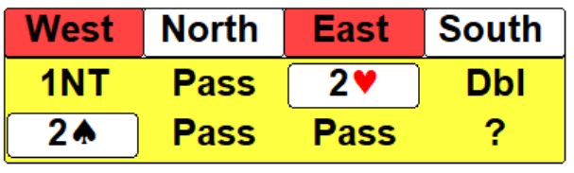


♠ ---
♥ A 10 9 8 6
♦ D W 9 5
♣ D 8 4 3
RĘKA SOUTH
X na 2♥ - wistowa
2♠- fit ♠ (najczęściej 3kartowy)
Grasz w turnieju na maxy- Czy mamy jeszcze coś do dodania z ręką SOUTH ?
Odpuszczenie rozdania będzie skutkowało najczęściej słabym zapisem- z naszej karty wynika, że nasz partner ma parę pików, ale nie ma na tyle silnej ręki, żeby skontrować karnie przeciwnika ( co na maxy zawsze bywa kuszące
Oprócz 4-5 pików nasz partner musi posiadać albo fit kierowy, albo jeden z młodszych kolorów- warto w tych założeniach podjąć walkę o zapis, ponieważ nawet jeżeli przegramy kontrakt bez 2 ( przed partią za 100 punktów) to będzie to lepszy wynik niż wygranie kontraktu 2 pik przez przeciwnika ( za minimum 110 punktów
Z kartą bogatszą o lewy możemy powtórnie skontrować wywoławczo, a z kartą układową bez dużej ilości defensywy- licytować wywoławczo ( tutaj 2BA nie może być nigdy naturalne do gry)

Slide 14
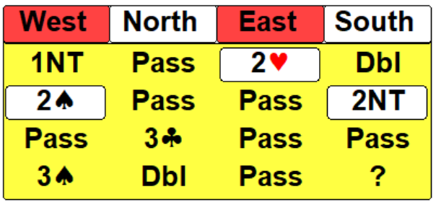
♠ ---
♥ A 10 9 8 6
♦ D W 9 5
♣ D 8 4 3
RĘKA SOUTH
Co robimy teraz z ręką SOUTH ?
Jeżeli pasujesz z ręką SOUTH to jest to słuszna decyzja- kontra partnera jest karna

Slide 15
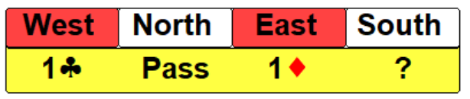
♠ 10 7
♥ K D W 10
♦ K W 9 8 4
♣ 4 3
RĘKA SOUTH
Grasz w turnieju na maxy- Jakie masz pomysły z ręką SOUTH ?
W grze na maxy możemy pozwolić sobie na więcej kreatywności, a podstawowymi celami w licytacji są: wskazanie wistu, lub zablokowanie przeciwnikowi przestrzeni w licytacji
Zamiast wejścia 2 karo, które powinno być oparte na 6-karcie, lub dobrej jakości 5 karcie( i normalne punkty jak na otwarcie) często skuteczną metodą( jeżeli nie ma innych dobrych alternatyw) jest wejście ze starszej „4” na dobrym kolorze i wskazanie szybko dobrego wistu partnerowi, ponieważ jest duża szansa, że to przeciwnicy utrzymają się przy jakimś kontrakcie

Slide 16
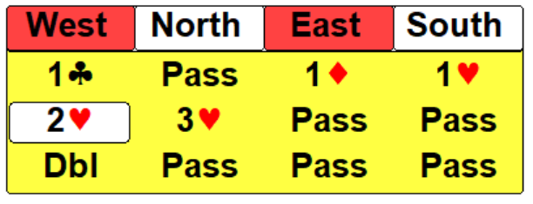
♠ D 8 6 5 3
♥ A 8 5 3
♦ 6 3
♣ 6 5
♠ A K W
♥ 9
♦ A D 10 7
♣ A K D W 7
♠ 9 4 2
♥ 7 6 4 2
♦ 5 2
♣ 10 9 8 2
♠ 10 7
♥ K D W 10
♦ K W 9 8 4
♣ 4 3
Wynik końcowy Pary NS-bez 1 za 100= 90% dla pary NS. Prawie wszystkie pary grały na linii EW 3BA ( 9 lub 10 lew po partii za 600-630). Kto zawinił w parze EW?

Slide 17


PODNIESIENIA TAKTYCZNE
Inwitujemy KOLOREM bocznym !!!
Podniesienia te mają charakter taktyczny i w większości
przypadków zapobiegają wznowieniom licytacji przez przeciwników

Slide 18
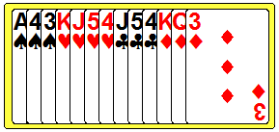
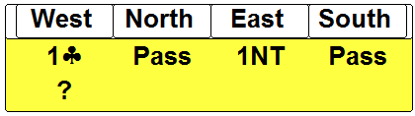
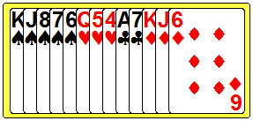
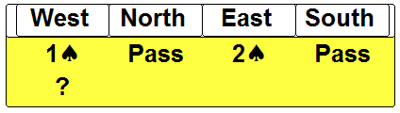
UNIKANIE LEKKICH KOŃCÓWEK I GIER PREMIOWYCH

Slide 19
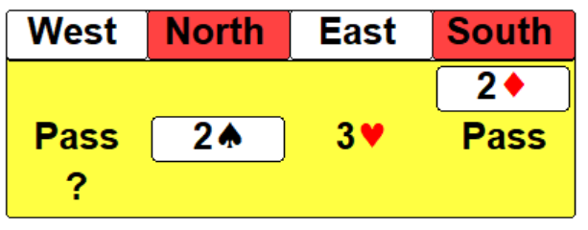
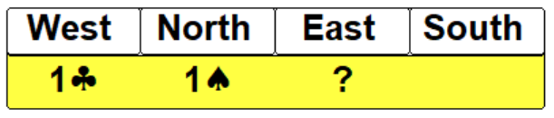
Co licytujesz w grze na maxy?- TEST
♠ W 10 4 3
♥ A 8
♦ A 10 5 4 3
♣ 4 2
♠ D 7 5 4
♥ A
♦ A 8 5 2
♣ K 8 5 2
Co licytujesz z ręką EAST ?
Co licytujesz z ręką WEST ?

Slide 20
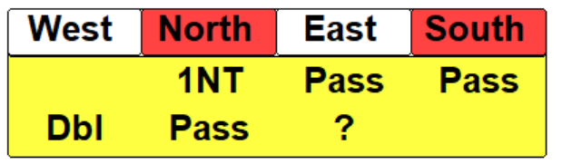
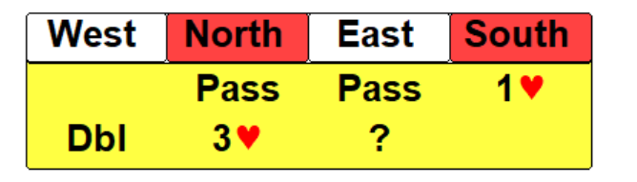
♠ D 9 2
♥ 9 2
♦ A 10 4 2
♣ A 10 5 2
♠ A D 6
♥ 4
♦ W 10 3 2
♣ W 10 9 8 6
Co licytujesz z ręką EAST ?
Co licytujesz z ręką EAST ?

